Slide 1
ЗВУК
О

Slide 3
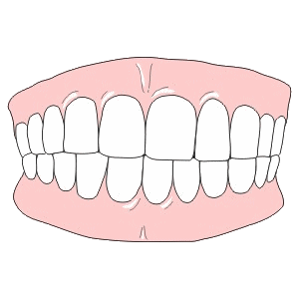
О

Slide 14
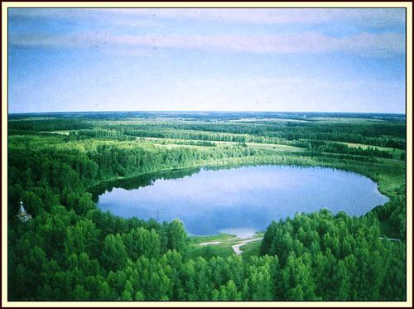

Slide 27
МОЛОДЦЫ!!!

